Slide 1
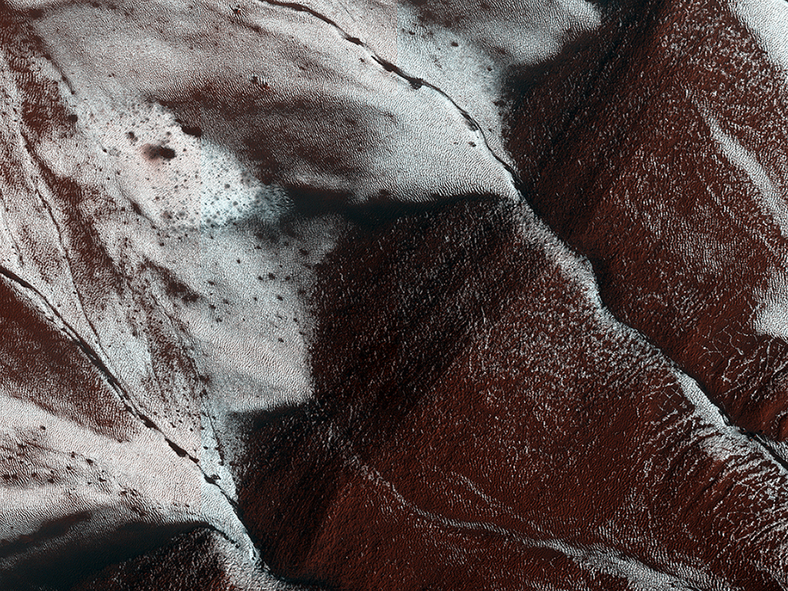


Frostaj deklivoj ĉe printempfino
Ĉi tiu bildo el HiRISE montras frostajn ravinetojn sur sudfaca deklivo ene kratero.Ĉe tiam de jaro, nure sudfacaj deklivoj fandiĝis. Ravinetoj ne estas la sola aktiva geologia proceso okazi. Oni povas vidi kratereton ĉe la malsupro de la deklivo.
uahirise.org/eo/ESP_039114_1115

